Slide 1

Организация внеклассной работы с одарёнными детьми по географии как средство формирования потребности в здоровом образе жизни , активной жизненной позиции
Логачёва Елена Геннадьевна,
учитель географии МБОУ «Денисовская школа»

Slide 2
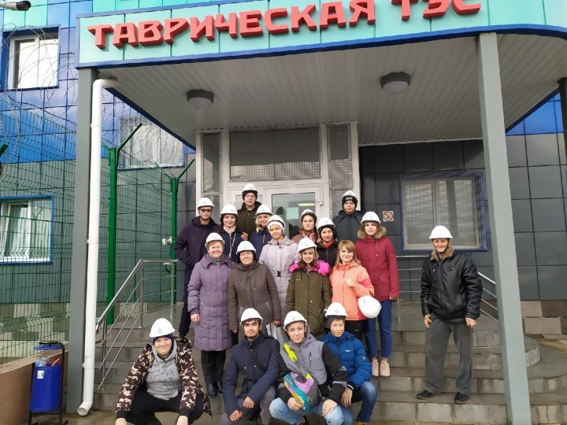
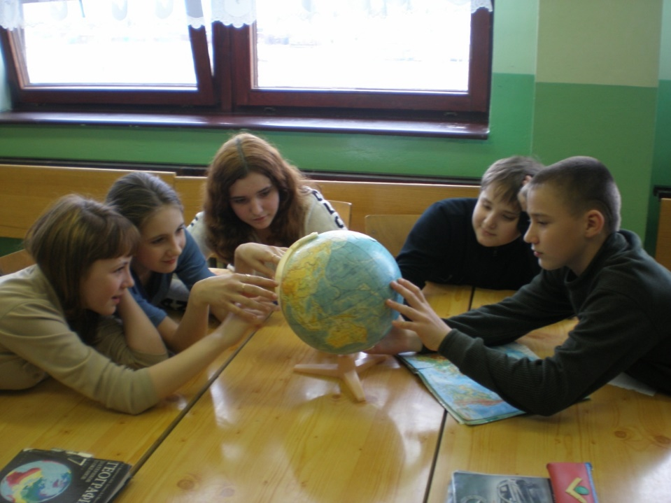
Цель внеклассной работы:
обеспечение всестороннего и гармонического развития школьников

Slide 3
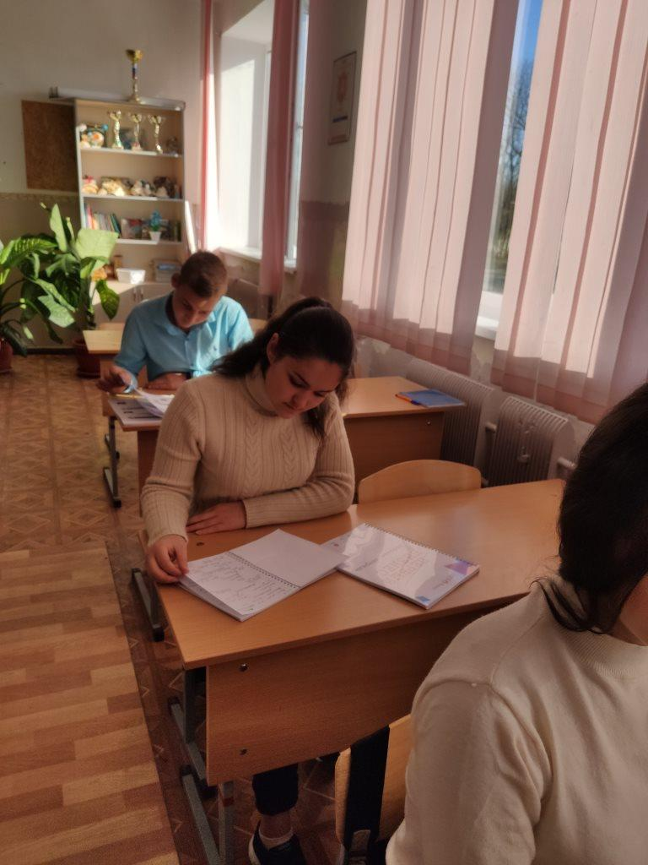
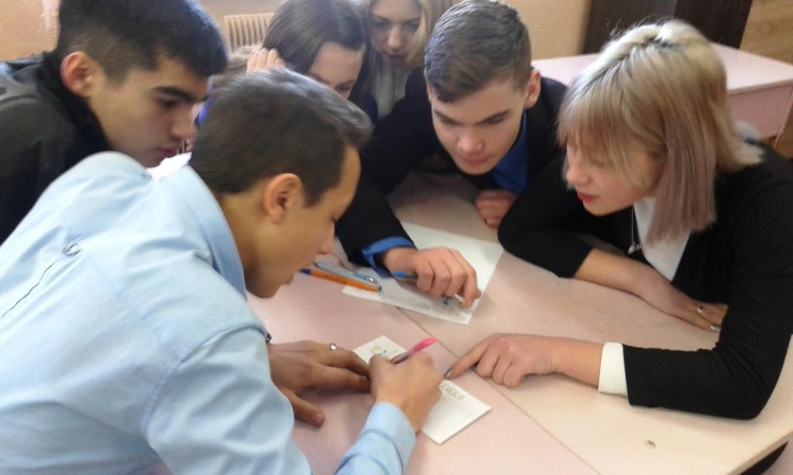
Важнейшей задачей внеклассной работы по географии является формирование у учащихся самостоятельности , коммуникативности в общении,взаимопомощи, дружбы, умения работать в коллективе и др.

Slide 4
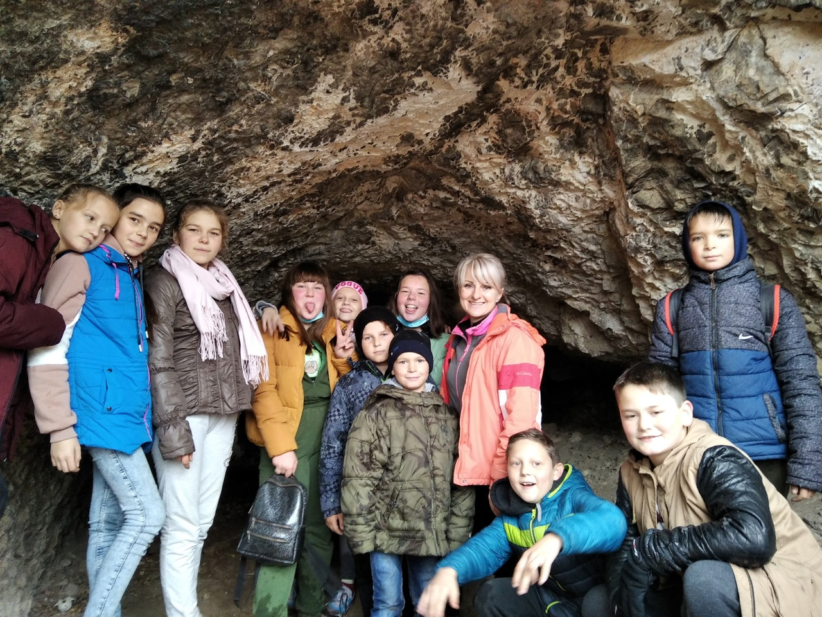
Формы внеклассной работы
Систематические формы
внеклассной работы
Эпизодические формы
внеклассной работы
Походы, экскурсии, экспедиции
Клубы любителей природы
Географические кружки
Географические олимпиады
Географические вечера
Гео - издания
Музеи
Неделя географии

Slide 5
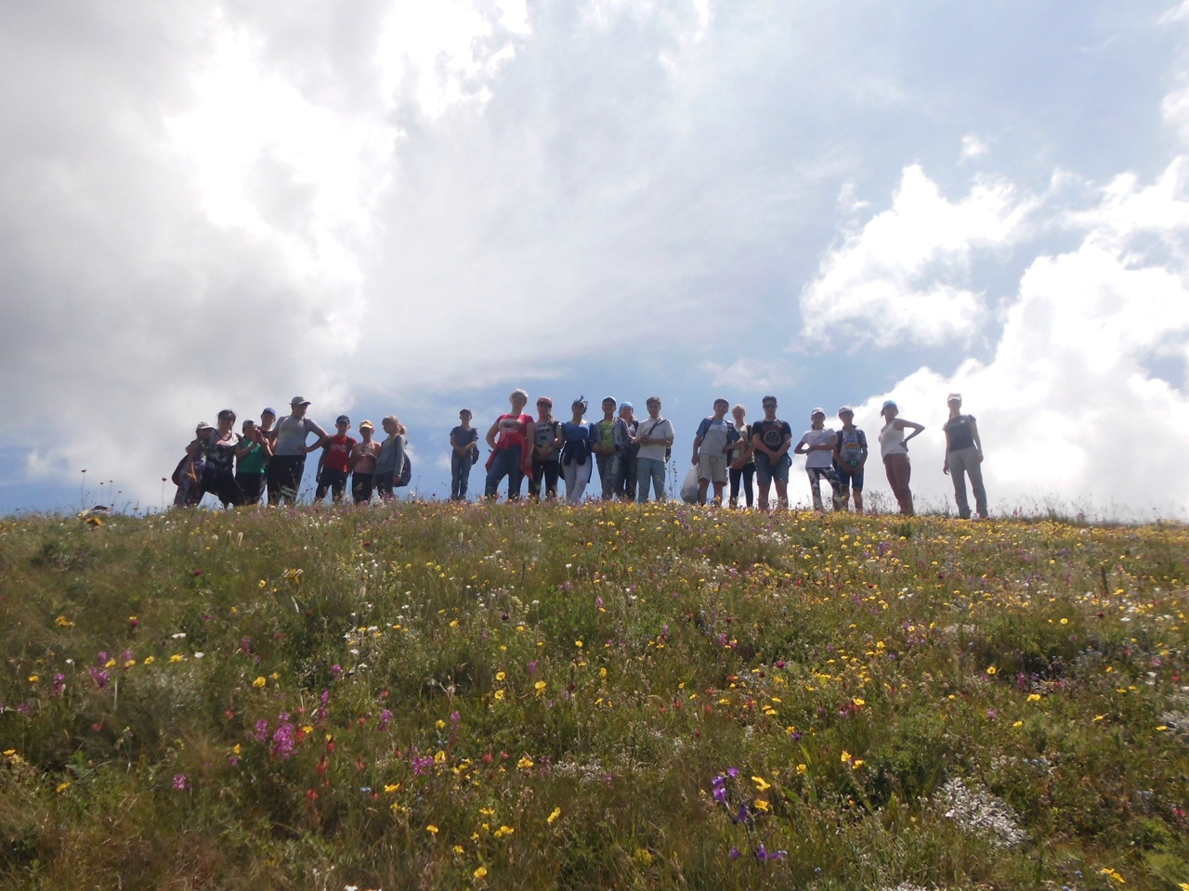
Методы организации
внеклассной работы по географии
Работа на природе:
Экскурсии
Походы
Наблюдения
Экспедиции
Игровая деятельность:
Вечера
Олимпиады
Деловые игры
Викторины
КВНы и др.
Работа с географической
литературой:
Подготовка рефератов
Подготовка докладов
Выпуск газет и стендов

Slide 6
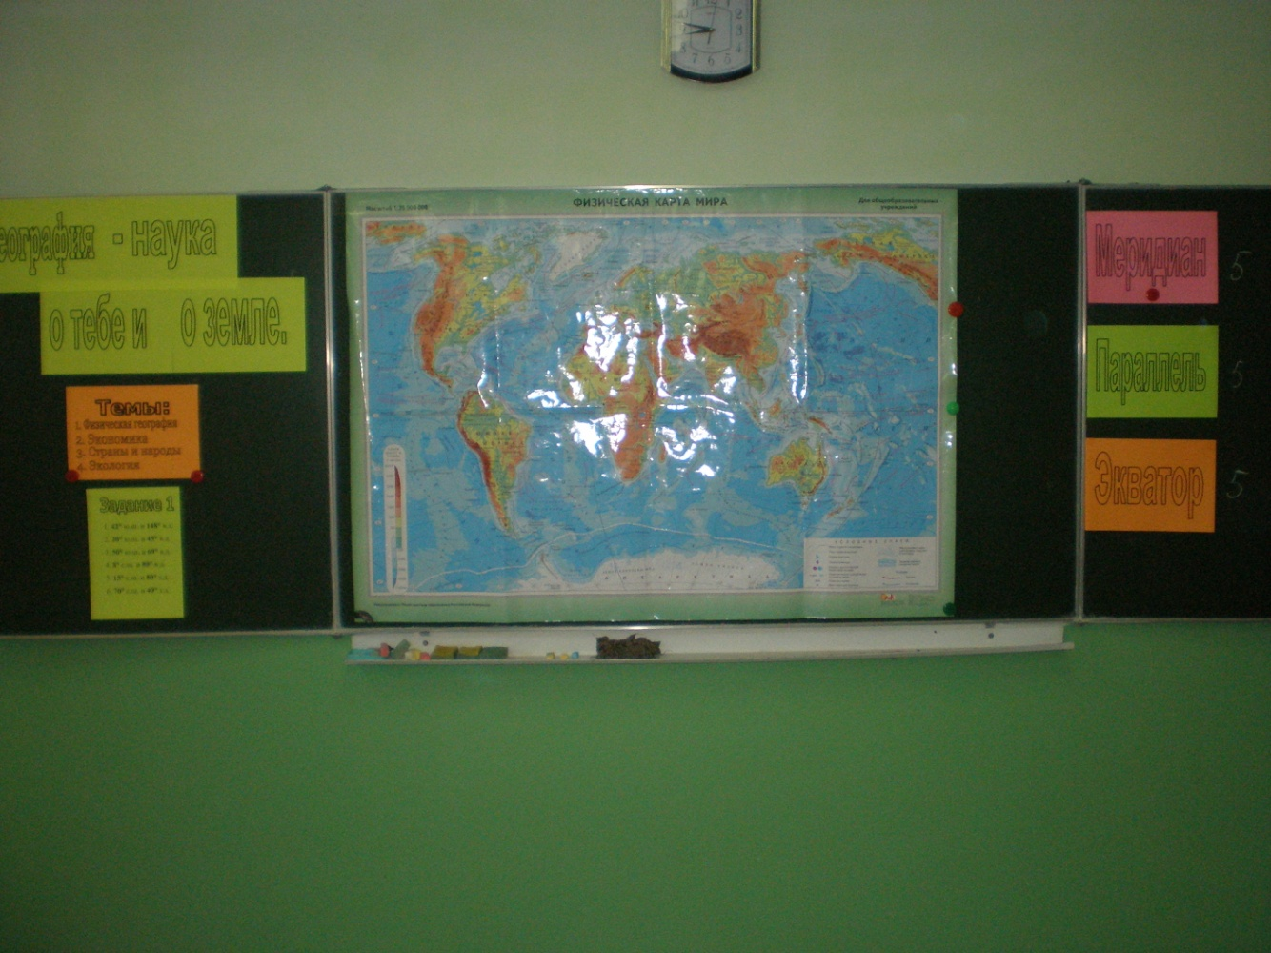
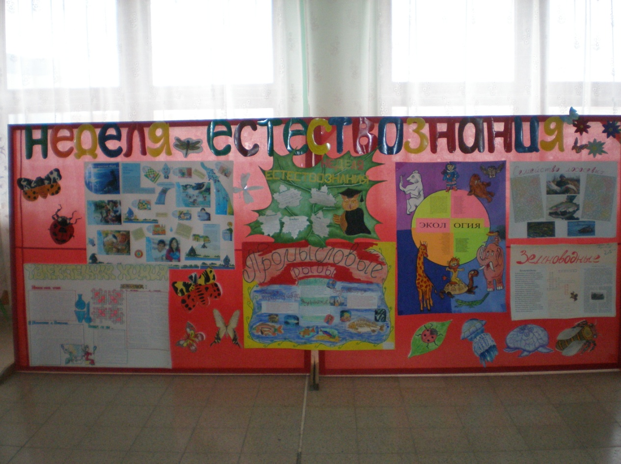
Работа с источниками географических знаний

Slide 7
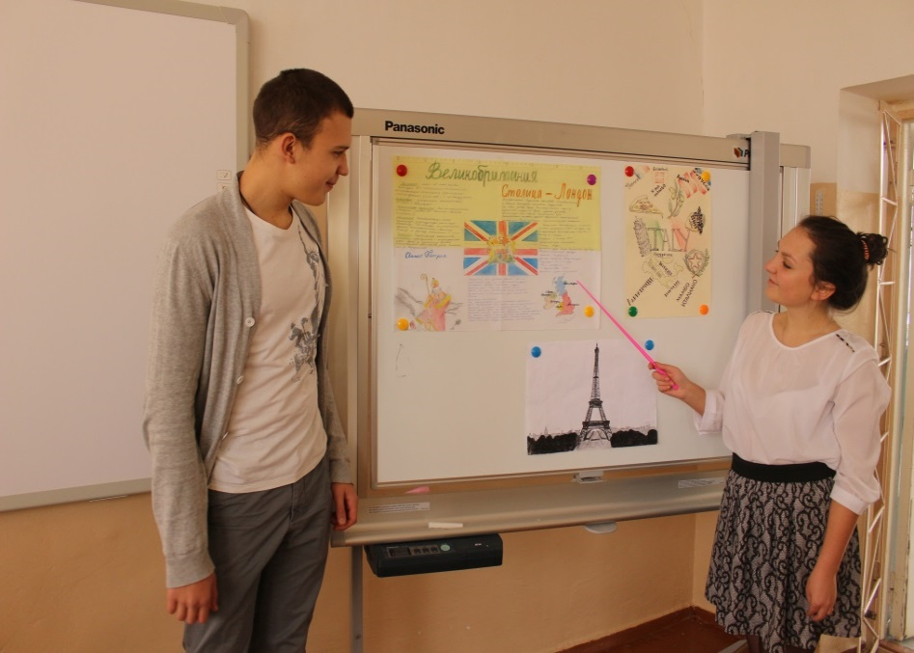
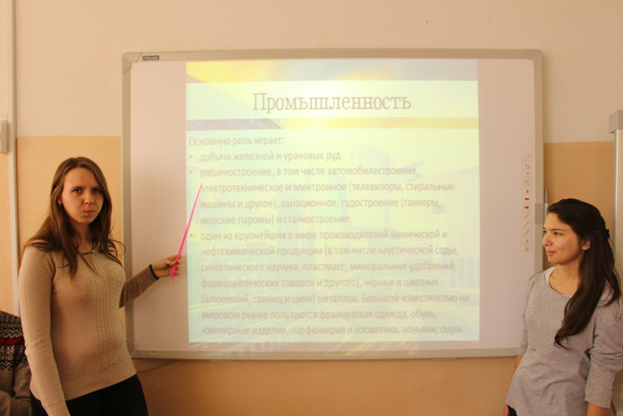
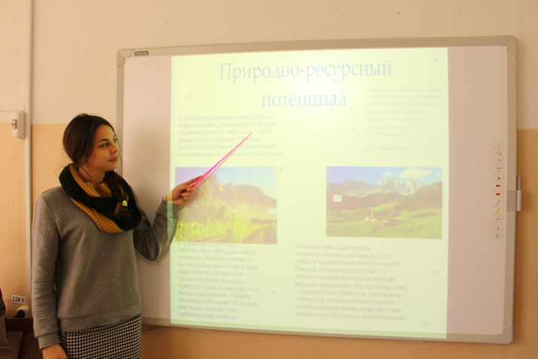

Slide 8
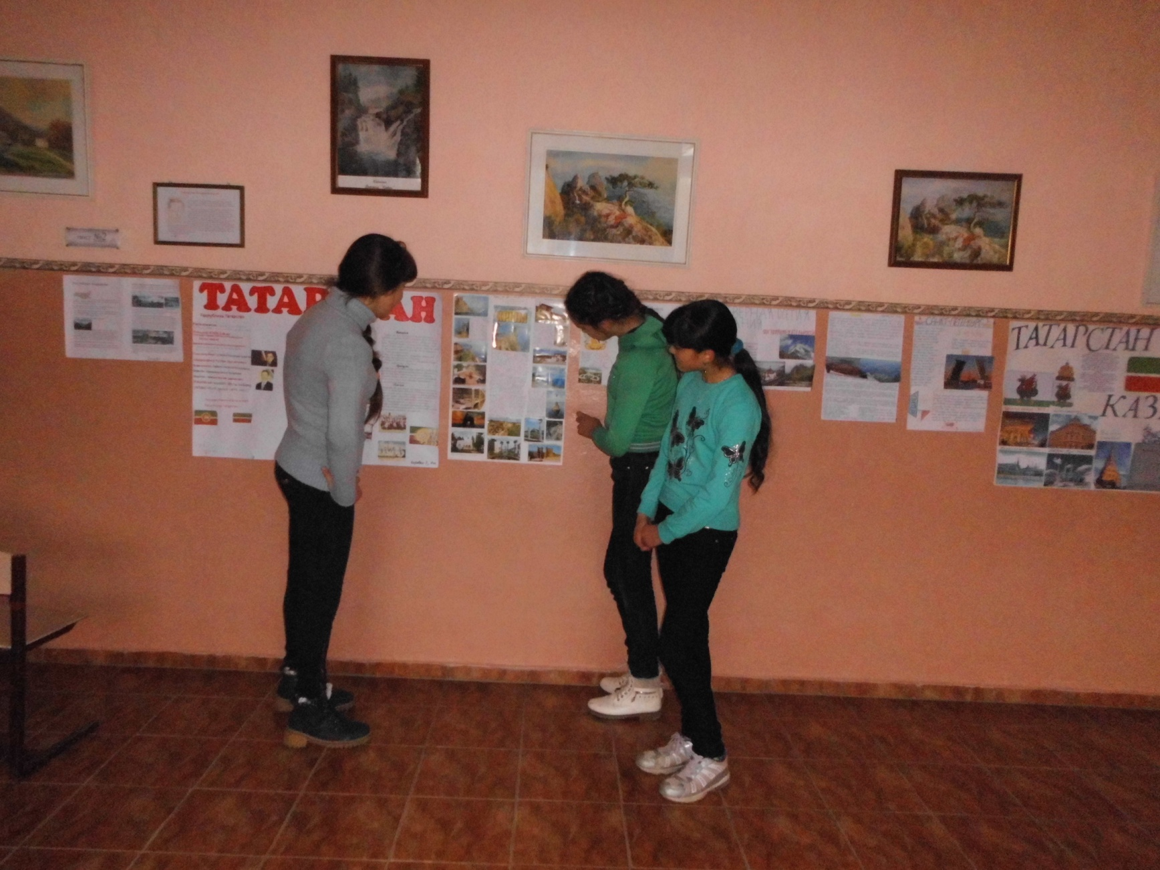
Работа с источниками географических знаний

Slide 9


Интеллектуальная деятельность

Slide 10
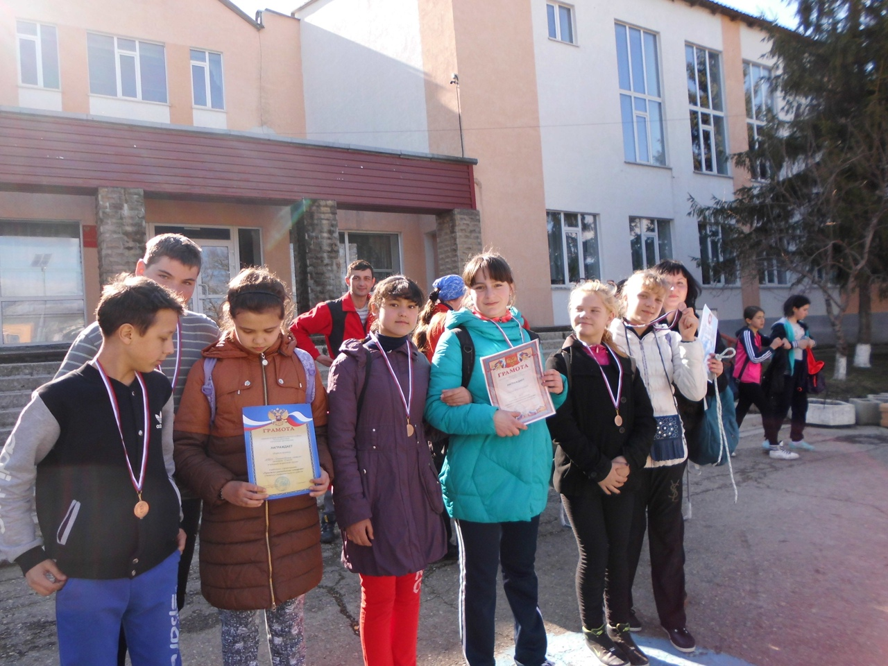
Игровая деятельность

Slide 11



Slide 12
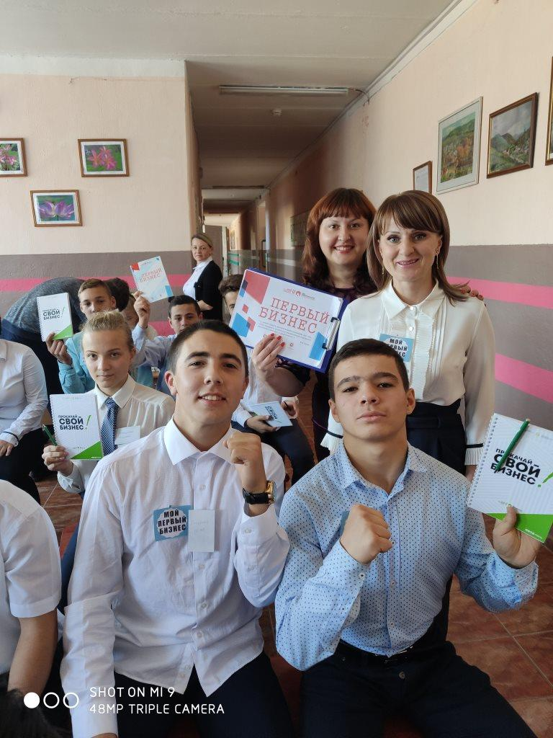
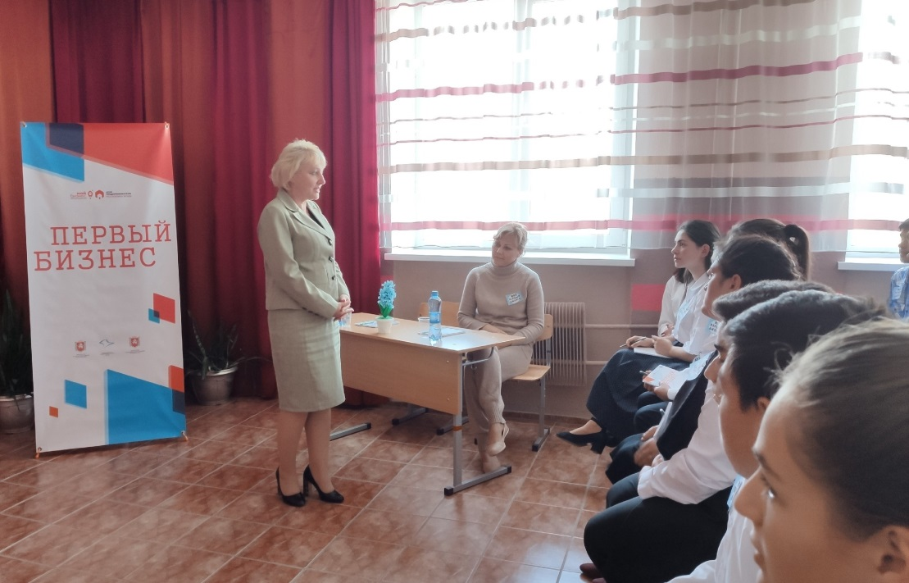
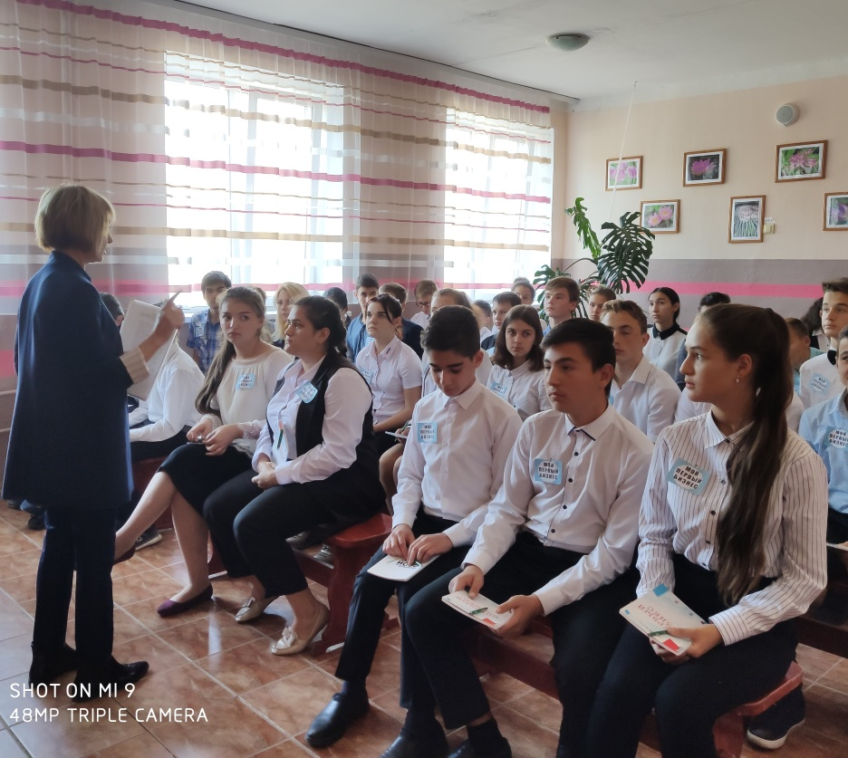

Slide 13
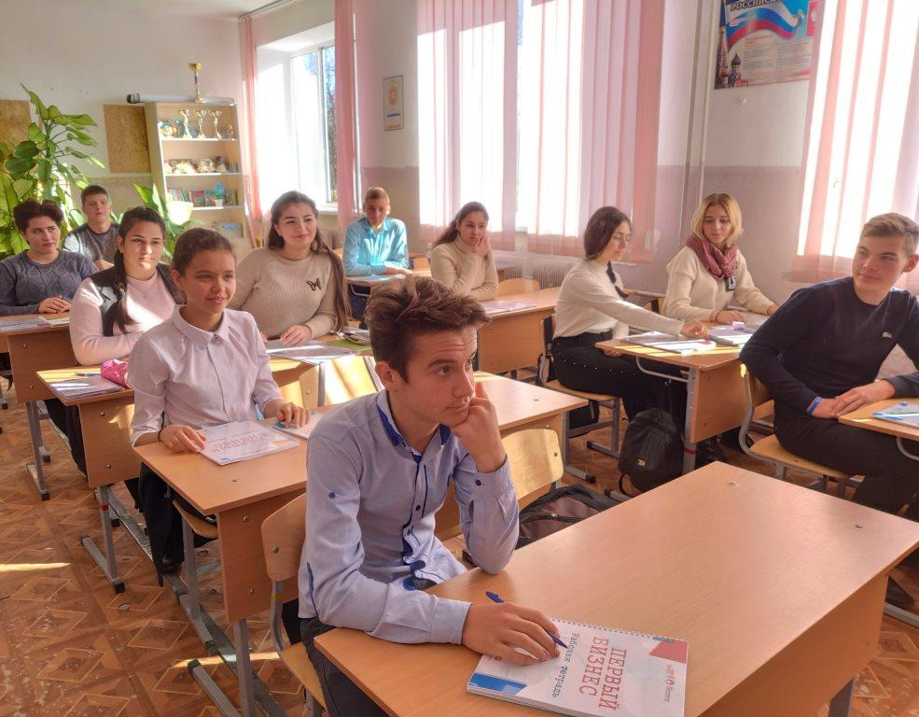
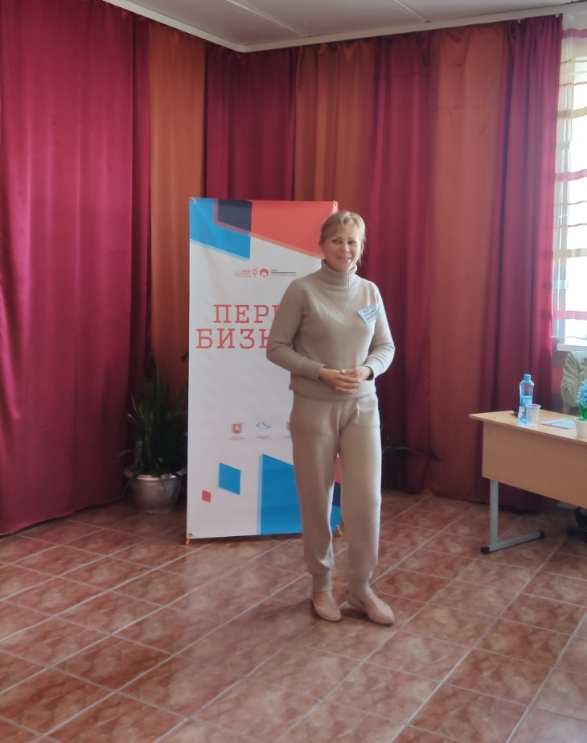
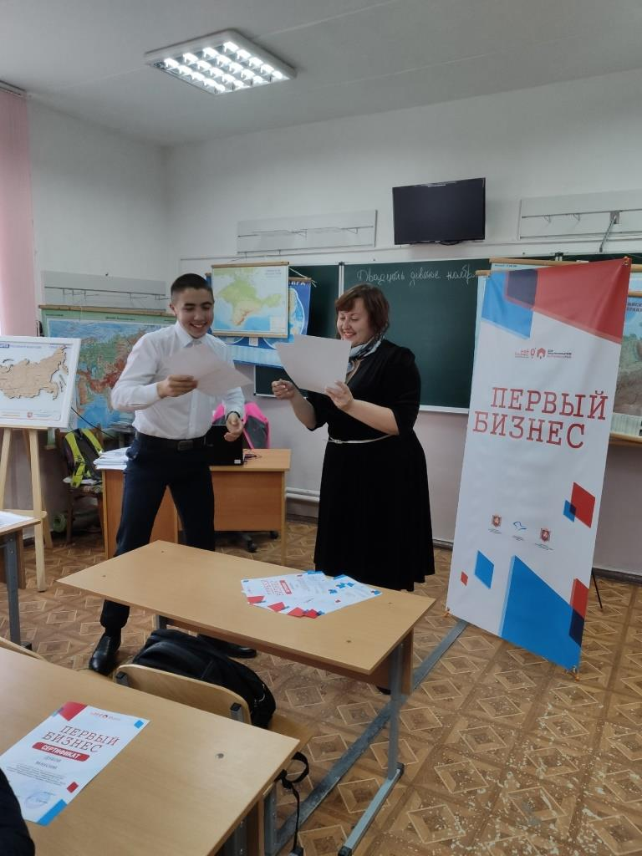

Slide 14
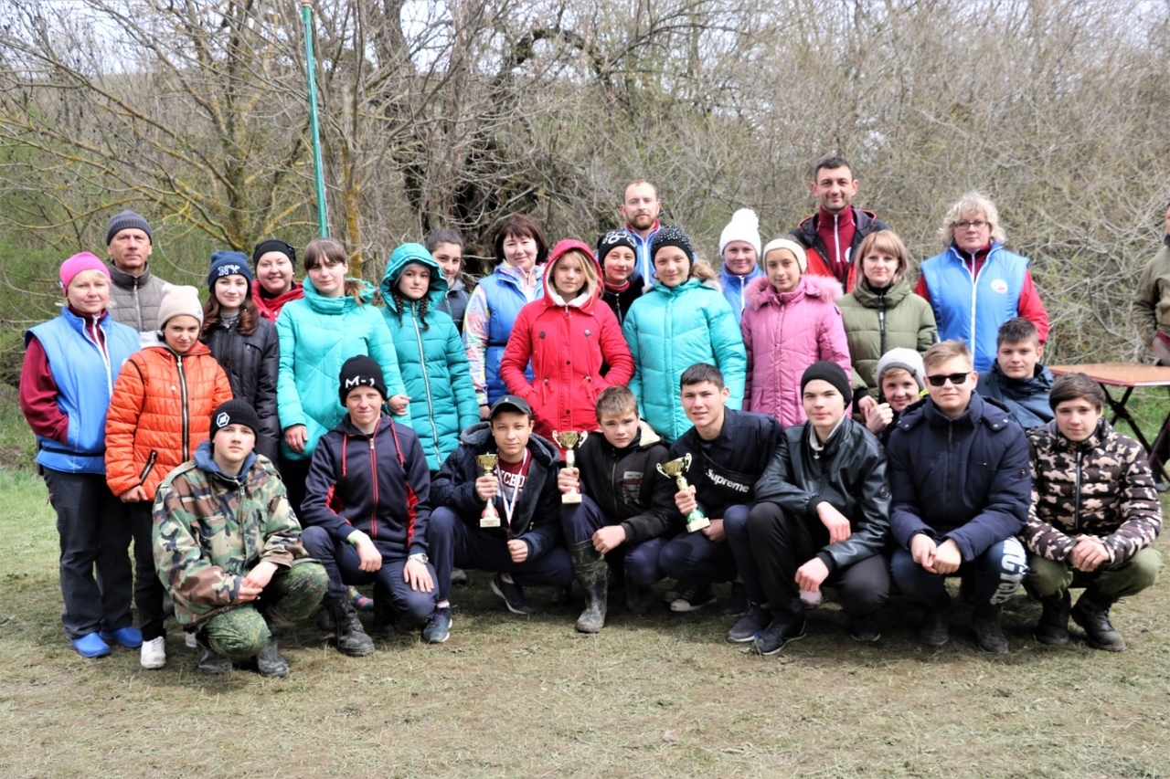
Туристические поездки и соревнования

Slide 15
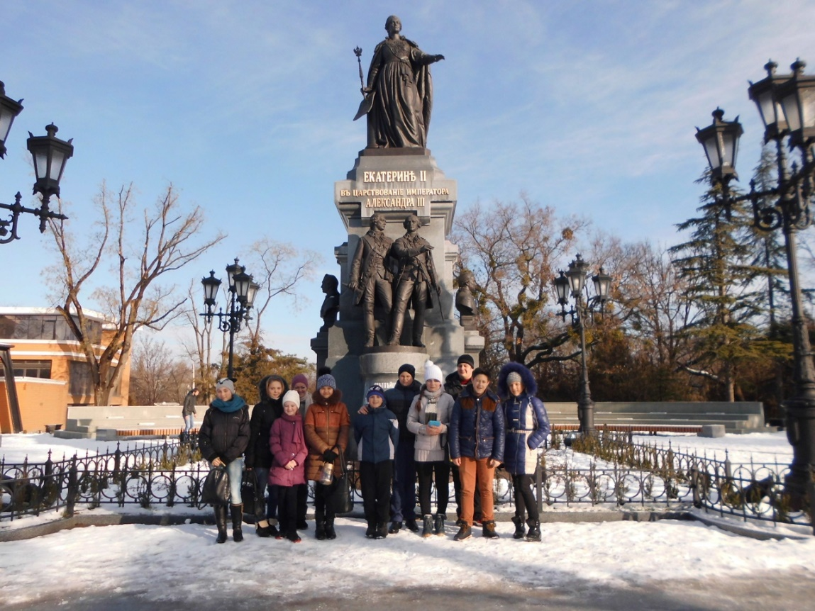
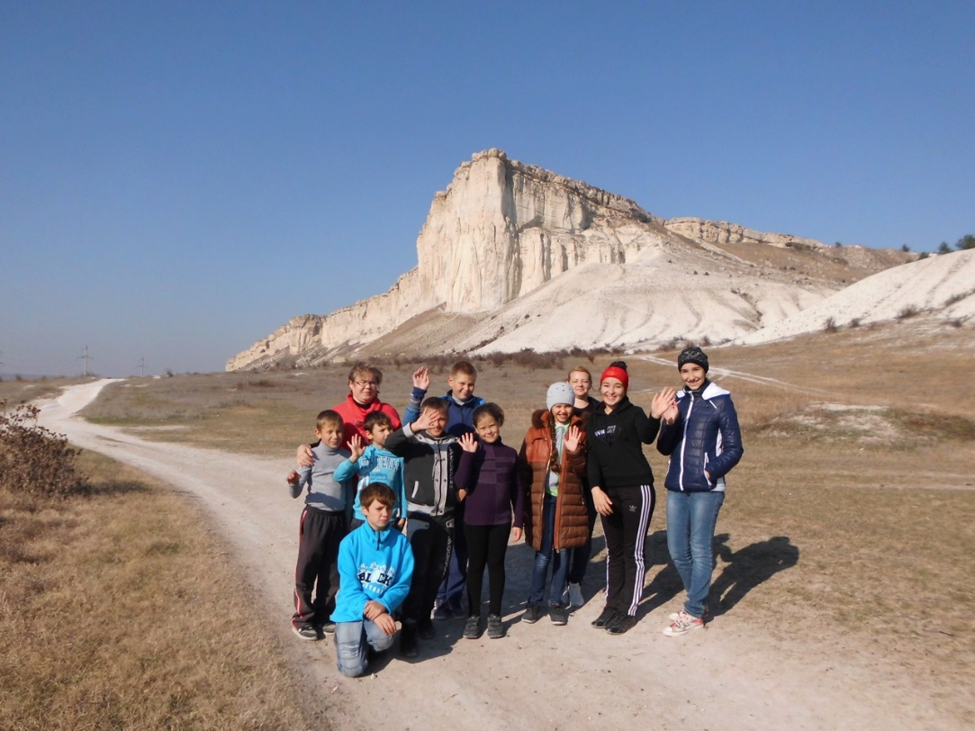
Походы и экскурсии

Slide 16
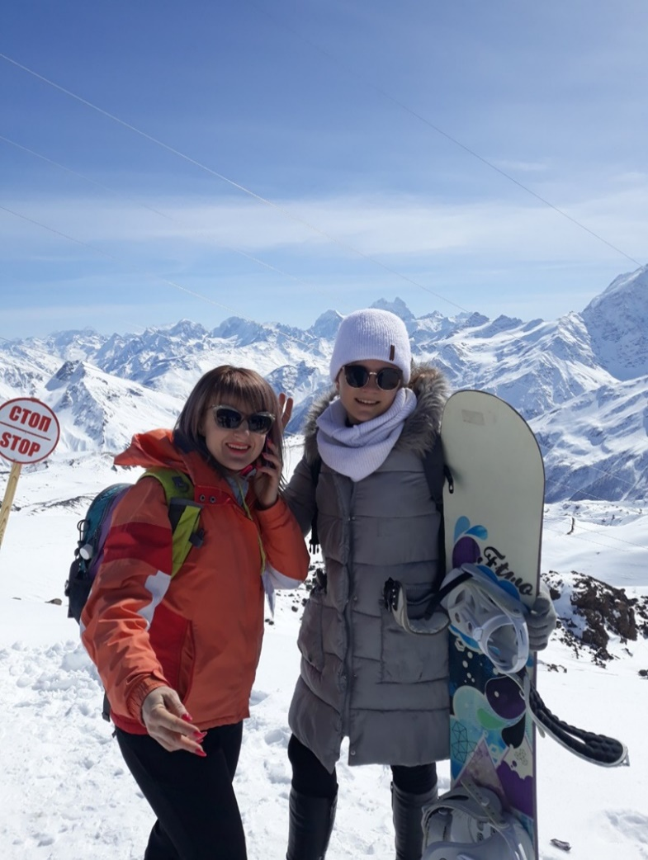
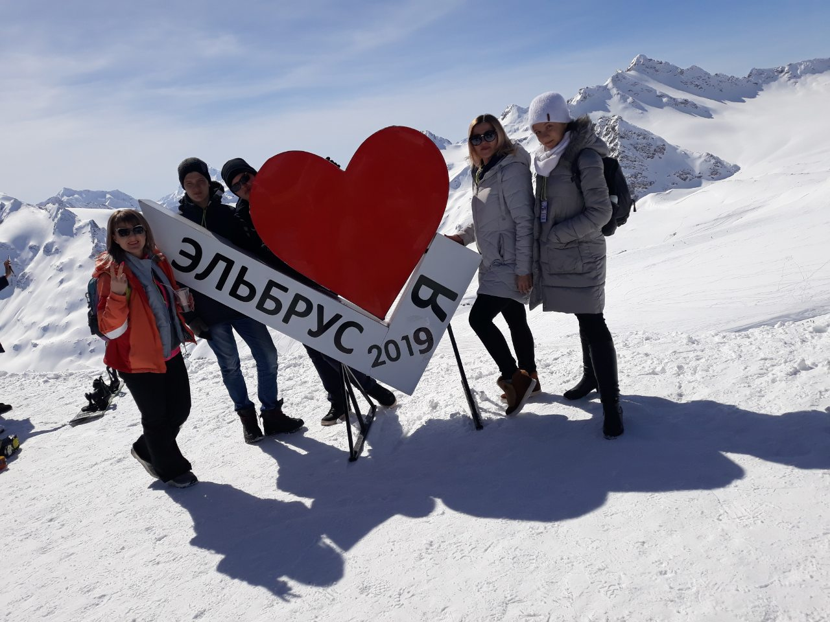
Походы и экскурсии

Slide 17
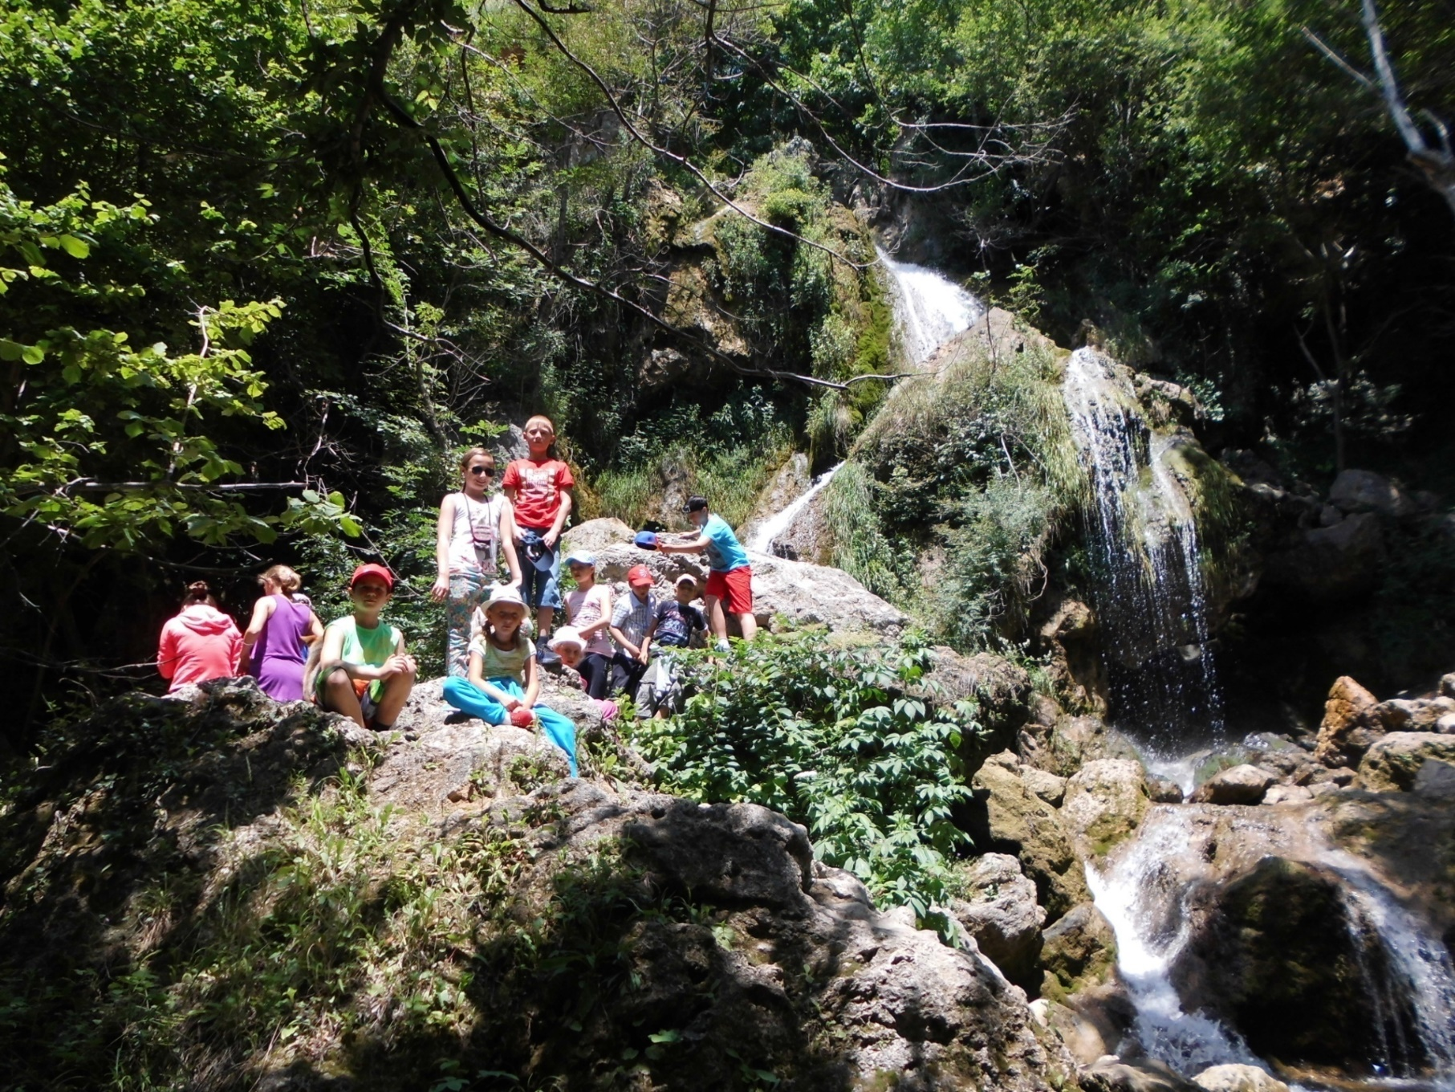

Slide 18
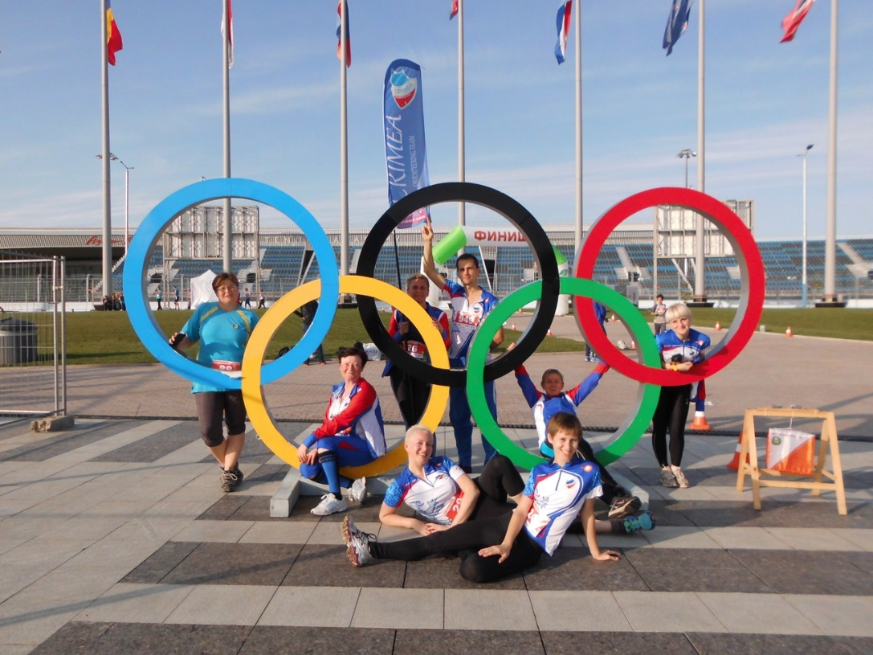
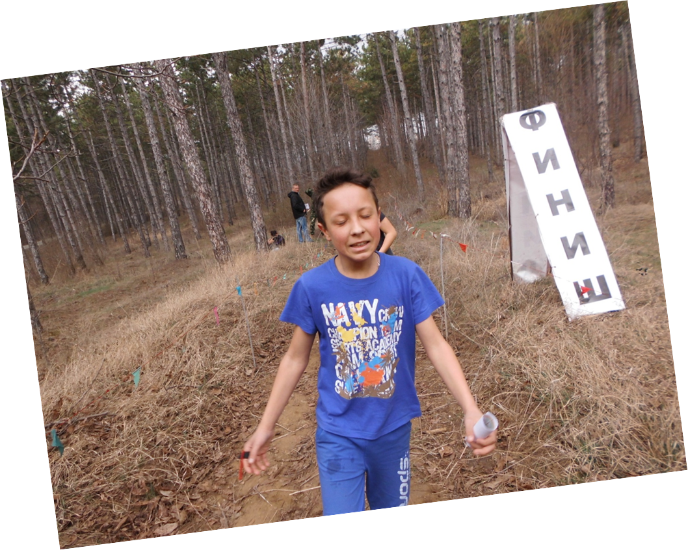
Соревнования по спортивному ориентированию

Slide 19
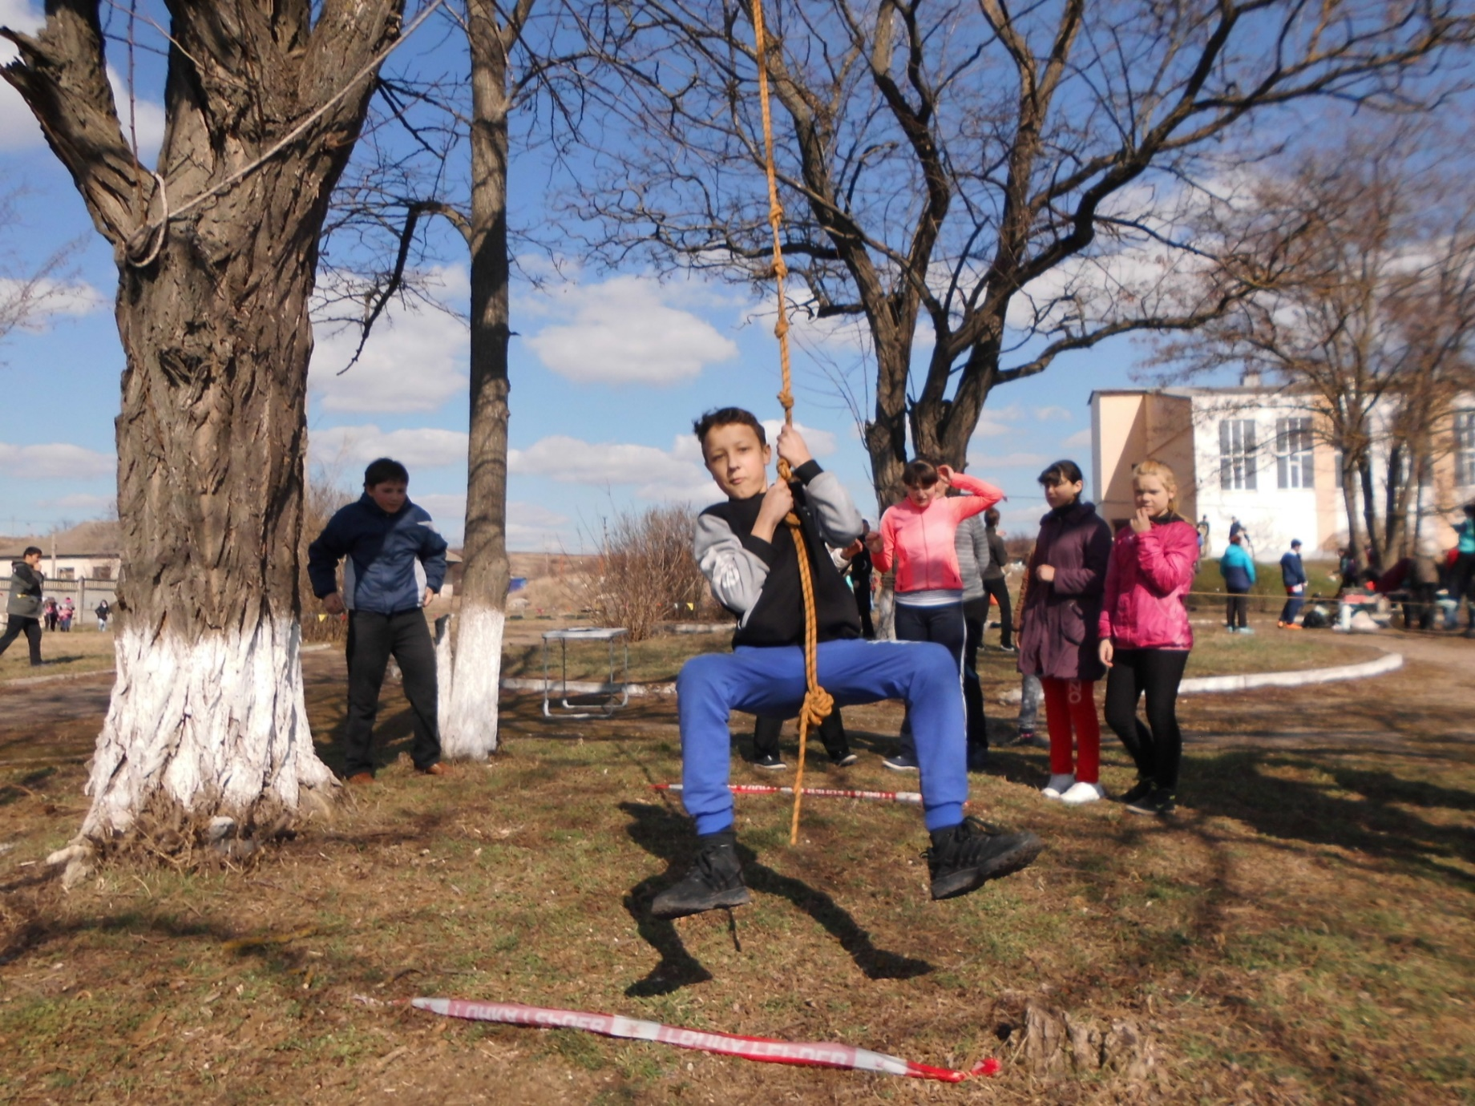

Slide 20
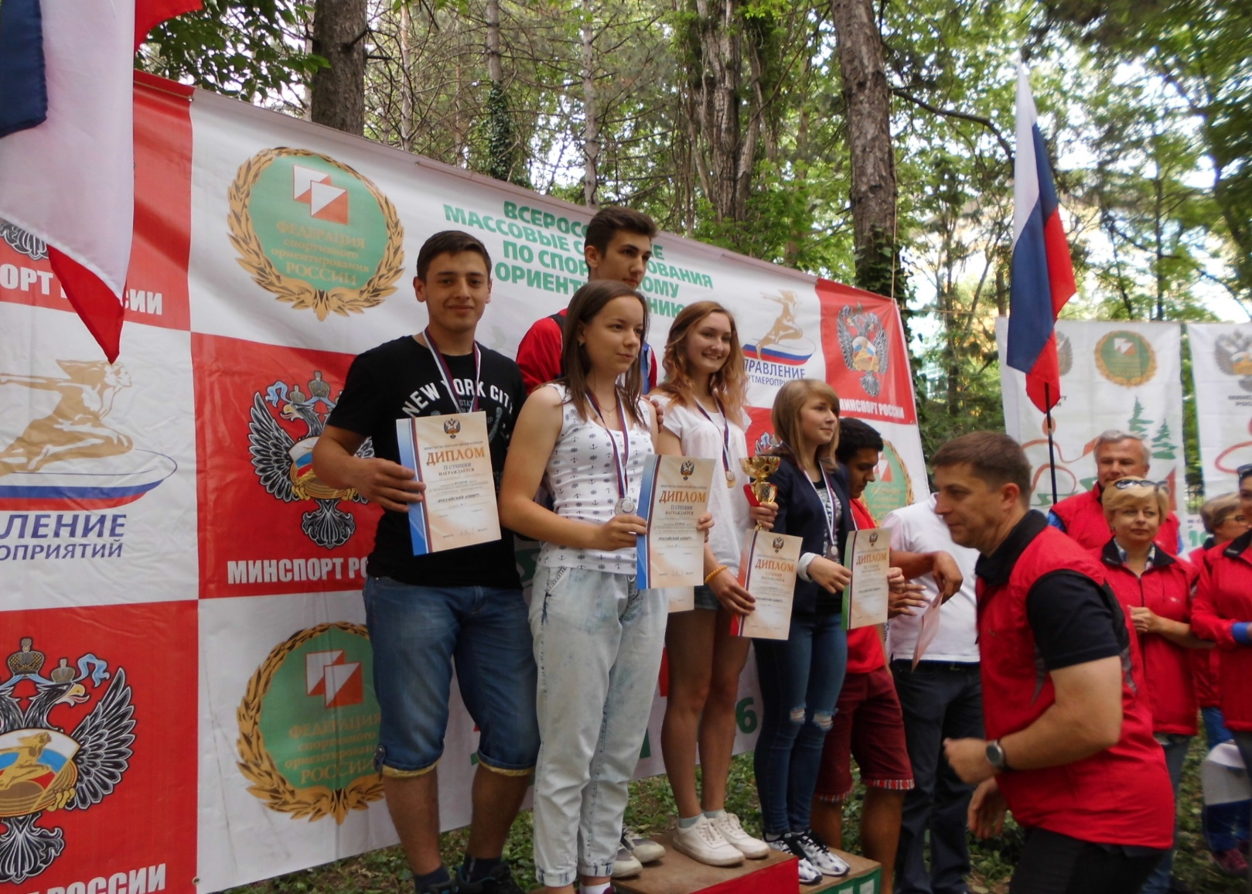
Соревнования по спортивному ориентированию

Slide 21
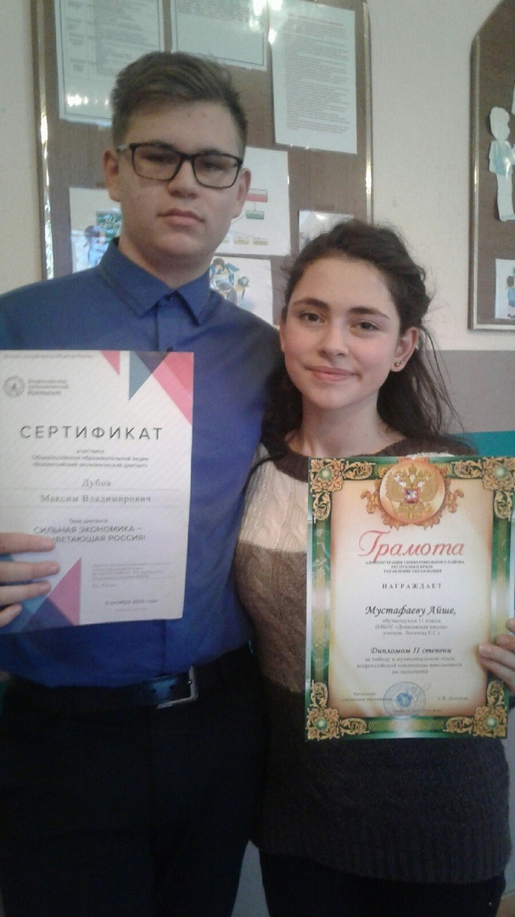
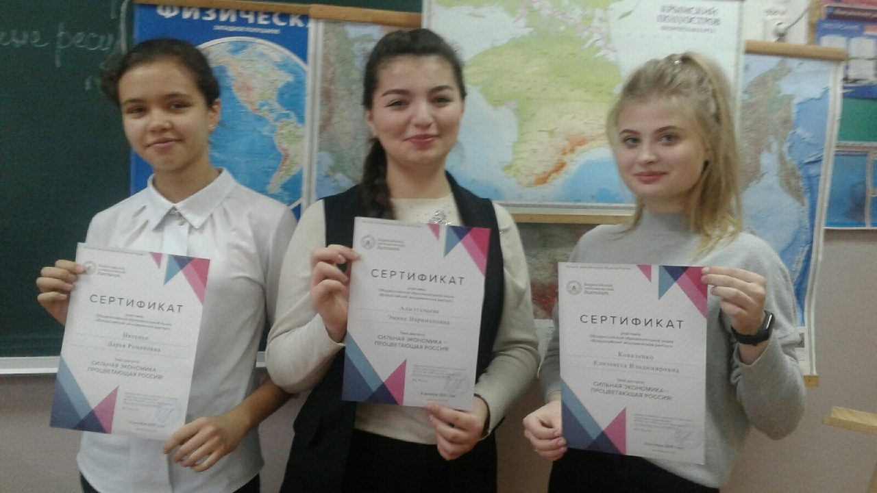

Slide 22




Slide 23
Значение внеклассной работы: выявление,поддержка и развитие талантов, развитие географических интересов , формирование профессиональной направленности, расширение общего кругозора, развитие познавательной самостоятельности обучающихся, средство самореализации учащихся и учителя

